Slide 1
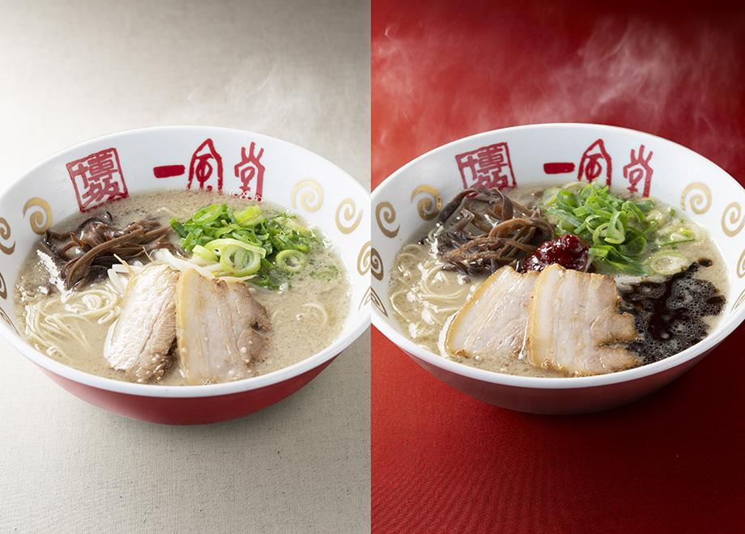
ラーメン屋ECサイト
総リーダー：山田 泰唯
技術リーダー：小山田 賢司
デイリースクラムリーダー：能勢 正史
成果物リーダー：芦部 佑介
進捗管理リーダー：大城 舞

Slide 2

目次
1. サイトコンセプト説明
2. システム実演
3. 個人の成果報告
4. 終わりに
5. 質疑応答

Slide 3



ECサイトコンセプト
ユーザーに配慮した使いやすいECサイト

Slide 4
システム実演

Slide 5
個人の成果報告

Slide 6

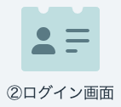


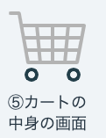



能勢 正史
・使用言語数最多
・非同期処理 全機能担当

Slide 7
担当した機能
1. ユーザーを登録する。
【追加機能】
・郵便番号から住所を自動取得する。
・パスワード入力時の表示/非表示チェックボックスの実装。
2. 商品詳細を表示する。
【追加機能】
・選択した商品サイズや数量によって合計金額が自動変更される。
・トッピングの全選択・全解除ボタンの実装。

Slide 8
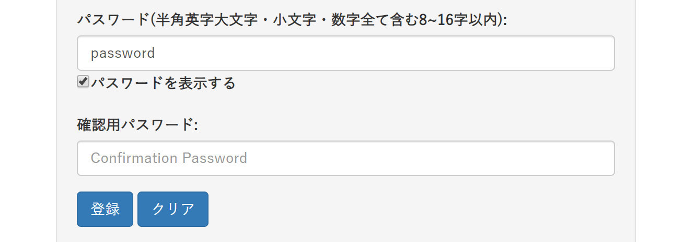
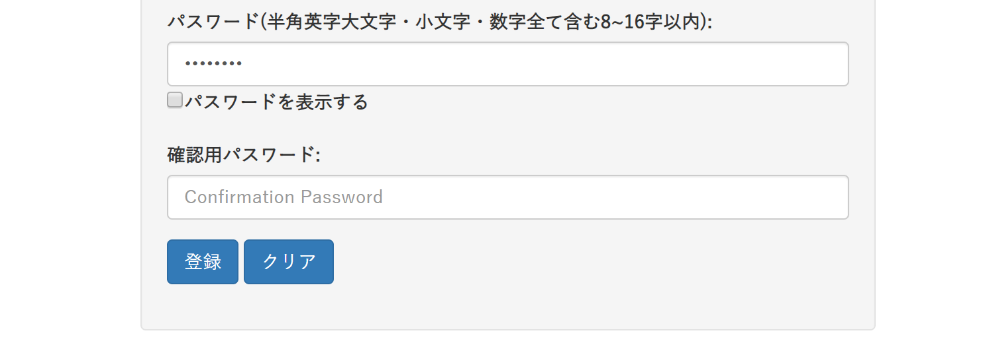
工夫した点①
パスワード表示/非表示チェックボックスを設置

Slide 9
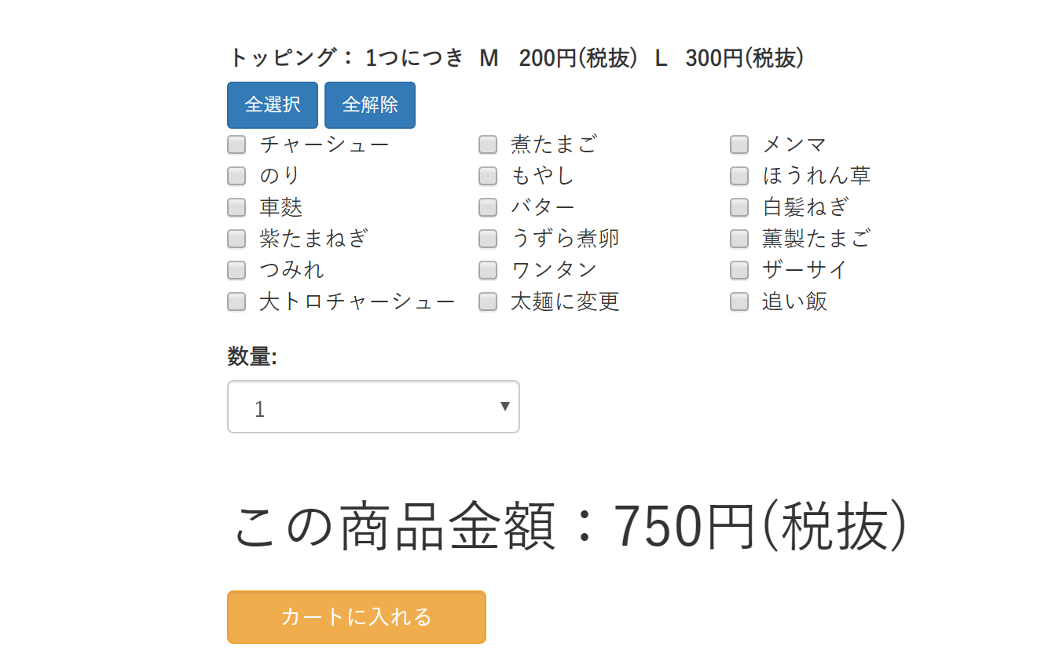
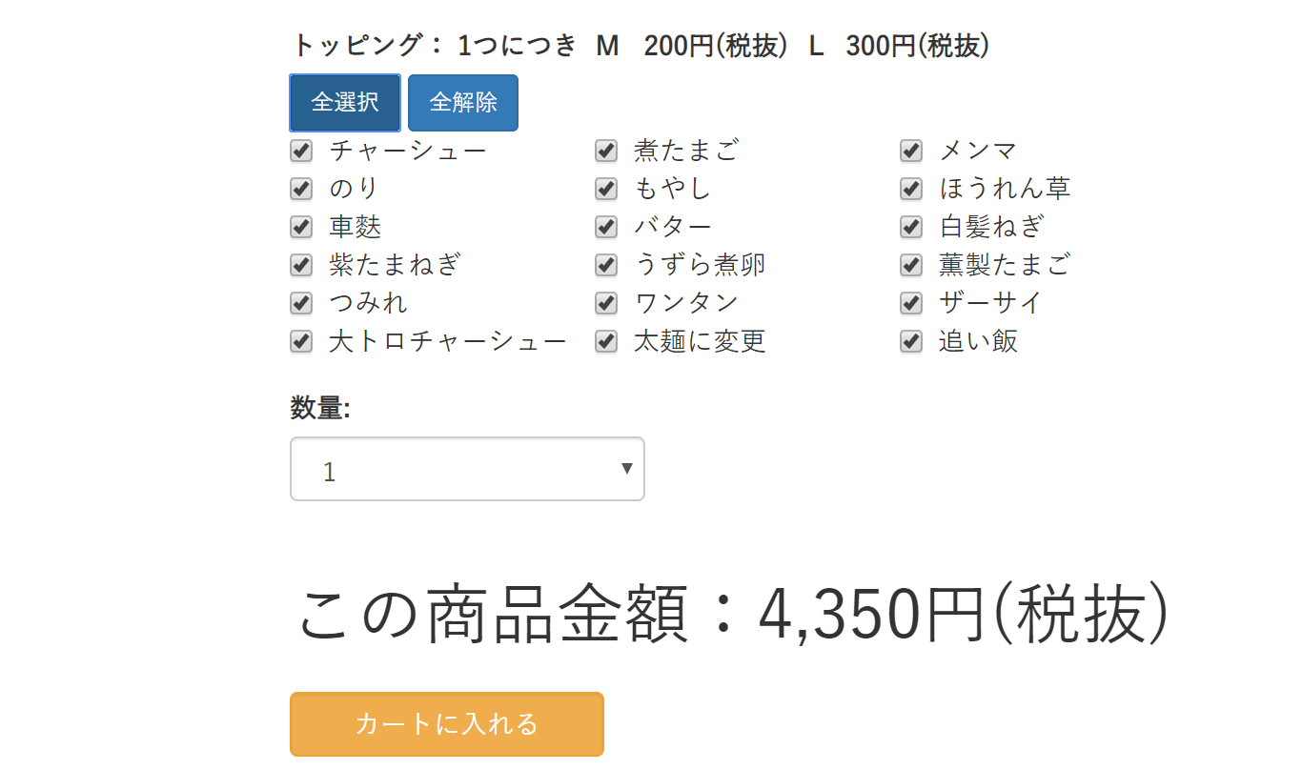
工夫した点②
トッピング全選択/全解除ボタンを設置

Slide 10
苦労した点
・郵便番号から住所を自動取得する機能を実装する際、講義で扱った方法で最初 に実装したが、サーバーが安定せず別の方法で実装。
→コードミスに気づけず、想定以上に時間がかかった。
・合計金額自動変更機能を実装する際、計算がうまく反映されず・・・。
→技術リーダーや周囲のチームにも聞き無事解決した。

Slide 11
小山田賢司
・クレジットAPI連携
・SpringSecurity (バグフィックス課題 超上級レベル)

Slide 12
2分
自分が作った機能
工夫した点
苦労した点
● | ● | ● | ● | ● | ● | ● | ● | ● | ● | ● | ●

Slide 13
自分が作った機能
● | ● | ● | ● | ● | ● | ● | ● | ● | ● | ● | ●

Slide 14



【基本 上級】 Spring Securityのログイン機能
【基本 上級】 カードの有効性チェック
(クレジットAPIと連携)
【追加 上級】 ページング機能
カット
● | ● | ● | ● | ● | ● | ● | ● | ● | ● | ●

Slide 15
工夫した点
● | ● | ● | ● | ● | ● | ● | ● | ● | ●

Slide 16
Spring Securityのログイン機能
● | ● | ● | ● | ● | ● | ● | ● | ●

Slide 17
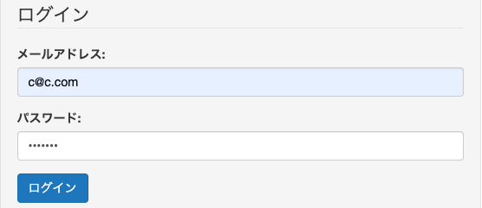
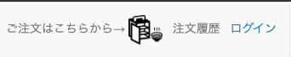
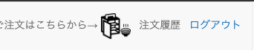
Spring Securityとは
自動で「ログイン」周りの処理をしてくれる。
● | ● | ● | ● | ● | ● | ● | ●

Slide 18
セキュリティ導入前
@Controller
@RequestMapping("/login-user")
public class LoginUserController {
@RequestMapping("/to-login")
public String toLogin() {
return "login";
}
@RequestMapping("/login")
public String login(@Validated LoginUserForm form, BindingResult result, Model model) {
if (result.hasErrors()) {
result.rejectValue("email", null, "aaa");
return toLogin();
}
User user = loginUserService.findByEmail(form.getEmail());
if (user == null) {
result.rejectValue("email", null, "登録されていません");
return toLogin();
}
session.setAttribute("user", user);
return "item_list_noodle";
}
@RequestMapping("/logout")
public String logout() {
session.invalidate();
return "item_list_noodle";
}
}
①ログイン画面へ
②ログイン処理
③ログアウト

Slide 19
セキュリティ導入後
@Controller
@RequestMapping("/login-user")
public class LoginUserController {
@RequestMapping("/to-login")
public String toLogin(Model model,@RequestParam(required = false) String error) {
if (error != null) {
model.addAttribute("errorMessage", "uuu");
}
return "login";
}
@RequestMapping("/logout")
public String logout() {
session.invalidate();
return "item_list_noodle";
}
}
①ログイン画面へ
コード量 40%カット
③ログアウト

Slide 20
苦労した点
● | ● | ● | ●

Slide 21
ページング機能
● | ● | ●

Slide 22
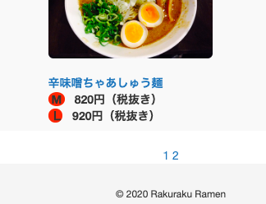
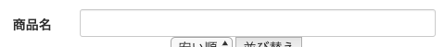
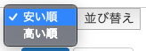
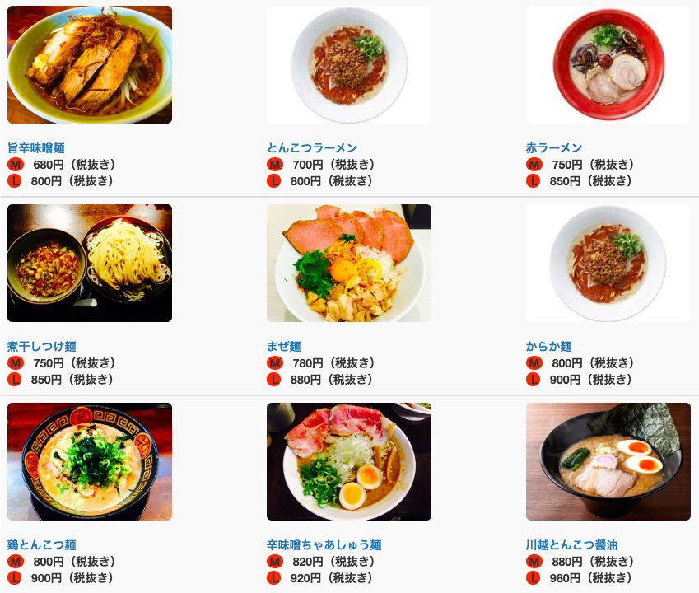
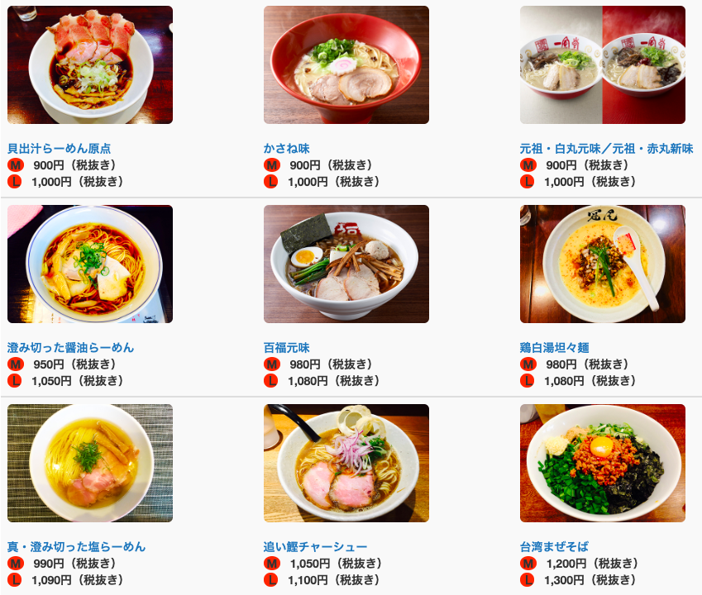
ページング機能とは
①検索ワード
②並び替えの内容
③ 1ページ目の内容
④ 次ページ以降の内容
ECサイト最下部のリンク機能
(初期の段階は1ページに
全ての商品が掲載されていた。)
リンクボタンを押した時に、
①から④の情報を処理できなければエラー
● | ●

Slide 23
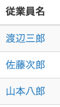
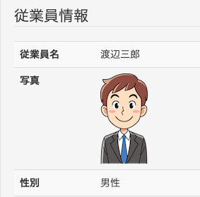
苦労した所
■従業員管理システム
th:href=
"@{/search
(name=${name},element=${element},page=${status.count})
}"
一度に複数の情報を送れる方法を発見！！
チームの他のメンバーが作ったアルゴリズムに
追加する形で実装しました。
■使われているコード
th:href="@{'show?id=' + ${user.id}}"
今までに習ったコードだと
情報を「一度に複数」送れなかった。
●

Slide 24
芦部 佑介
・メイン画面(ユースケース数最多)の実装
・初級〜上級まで幅広く担当

Slide 25
担当した機能
・商品一覧の表示
・商品一覧から商品詳細への遷移
・商品の検索機能の追加
・商品を金額の昇降順に並び替え
・商品名のオートコンプリート機能の追加

Slide 26
工夫した点/苦労した点
・工夫した点
・商品の曖昧検索を行った後に並び替えを行うなど、1つの挙動を引き継いで次の挙動に移ることができるようにした。
・商品検索のオートコンプリート機能で商品がデータベースに追加されたらオートコンプリート機能にも自動で追加されるようにした。
・苦労した点
・商品表示の際に横に３個表示されるようにする為のロジック。
・オートコンプリート機能の追加

Slide 27
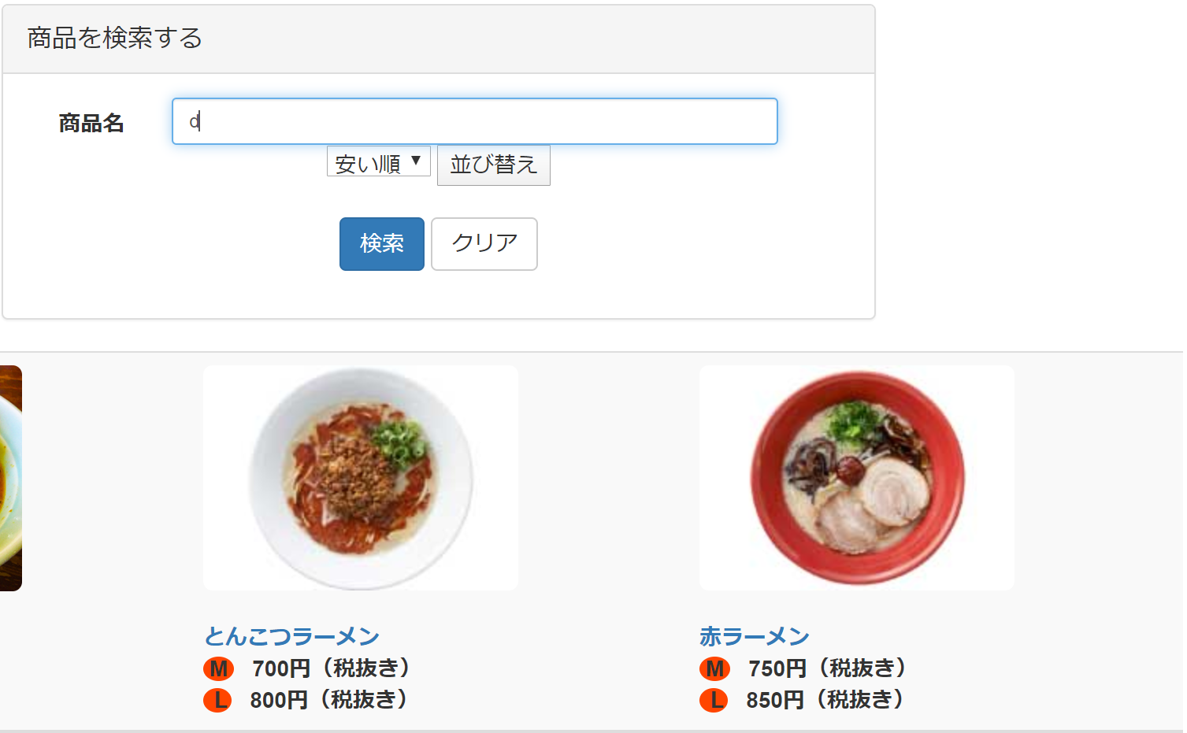

Slide 28
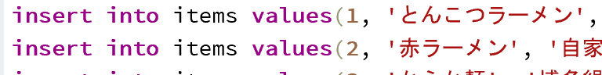
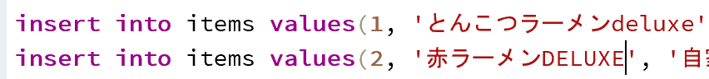
商品の変更

Slide 29
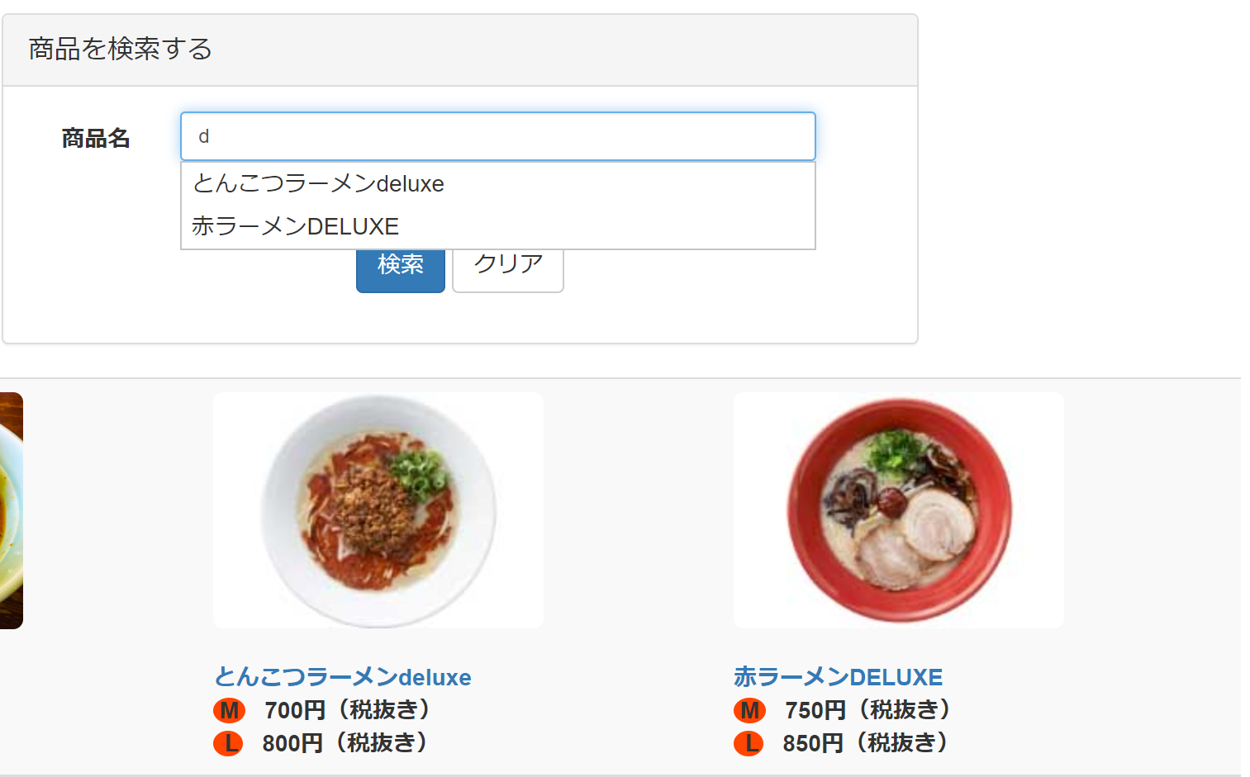

Slide 30
改善点
・金額を降順に並び替えた時後の画面

Slide 31
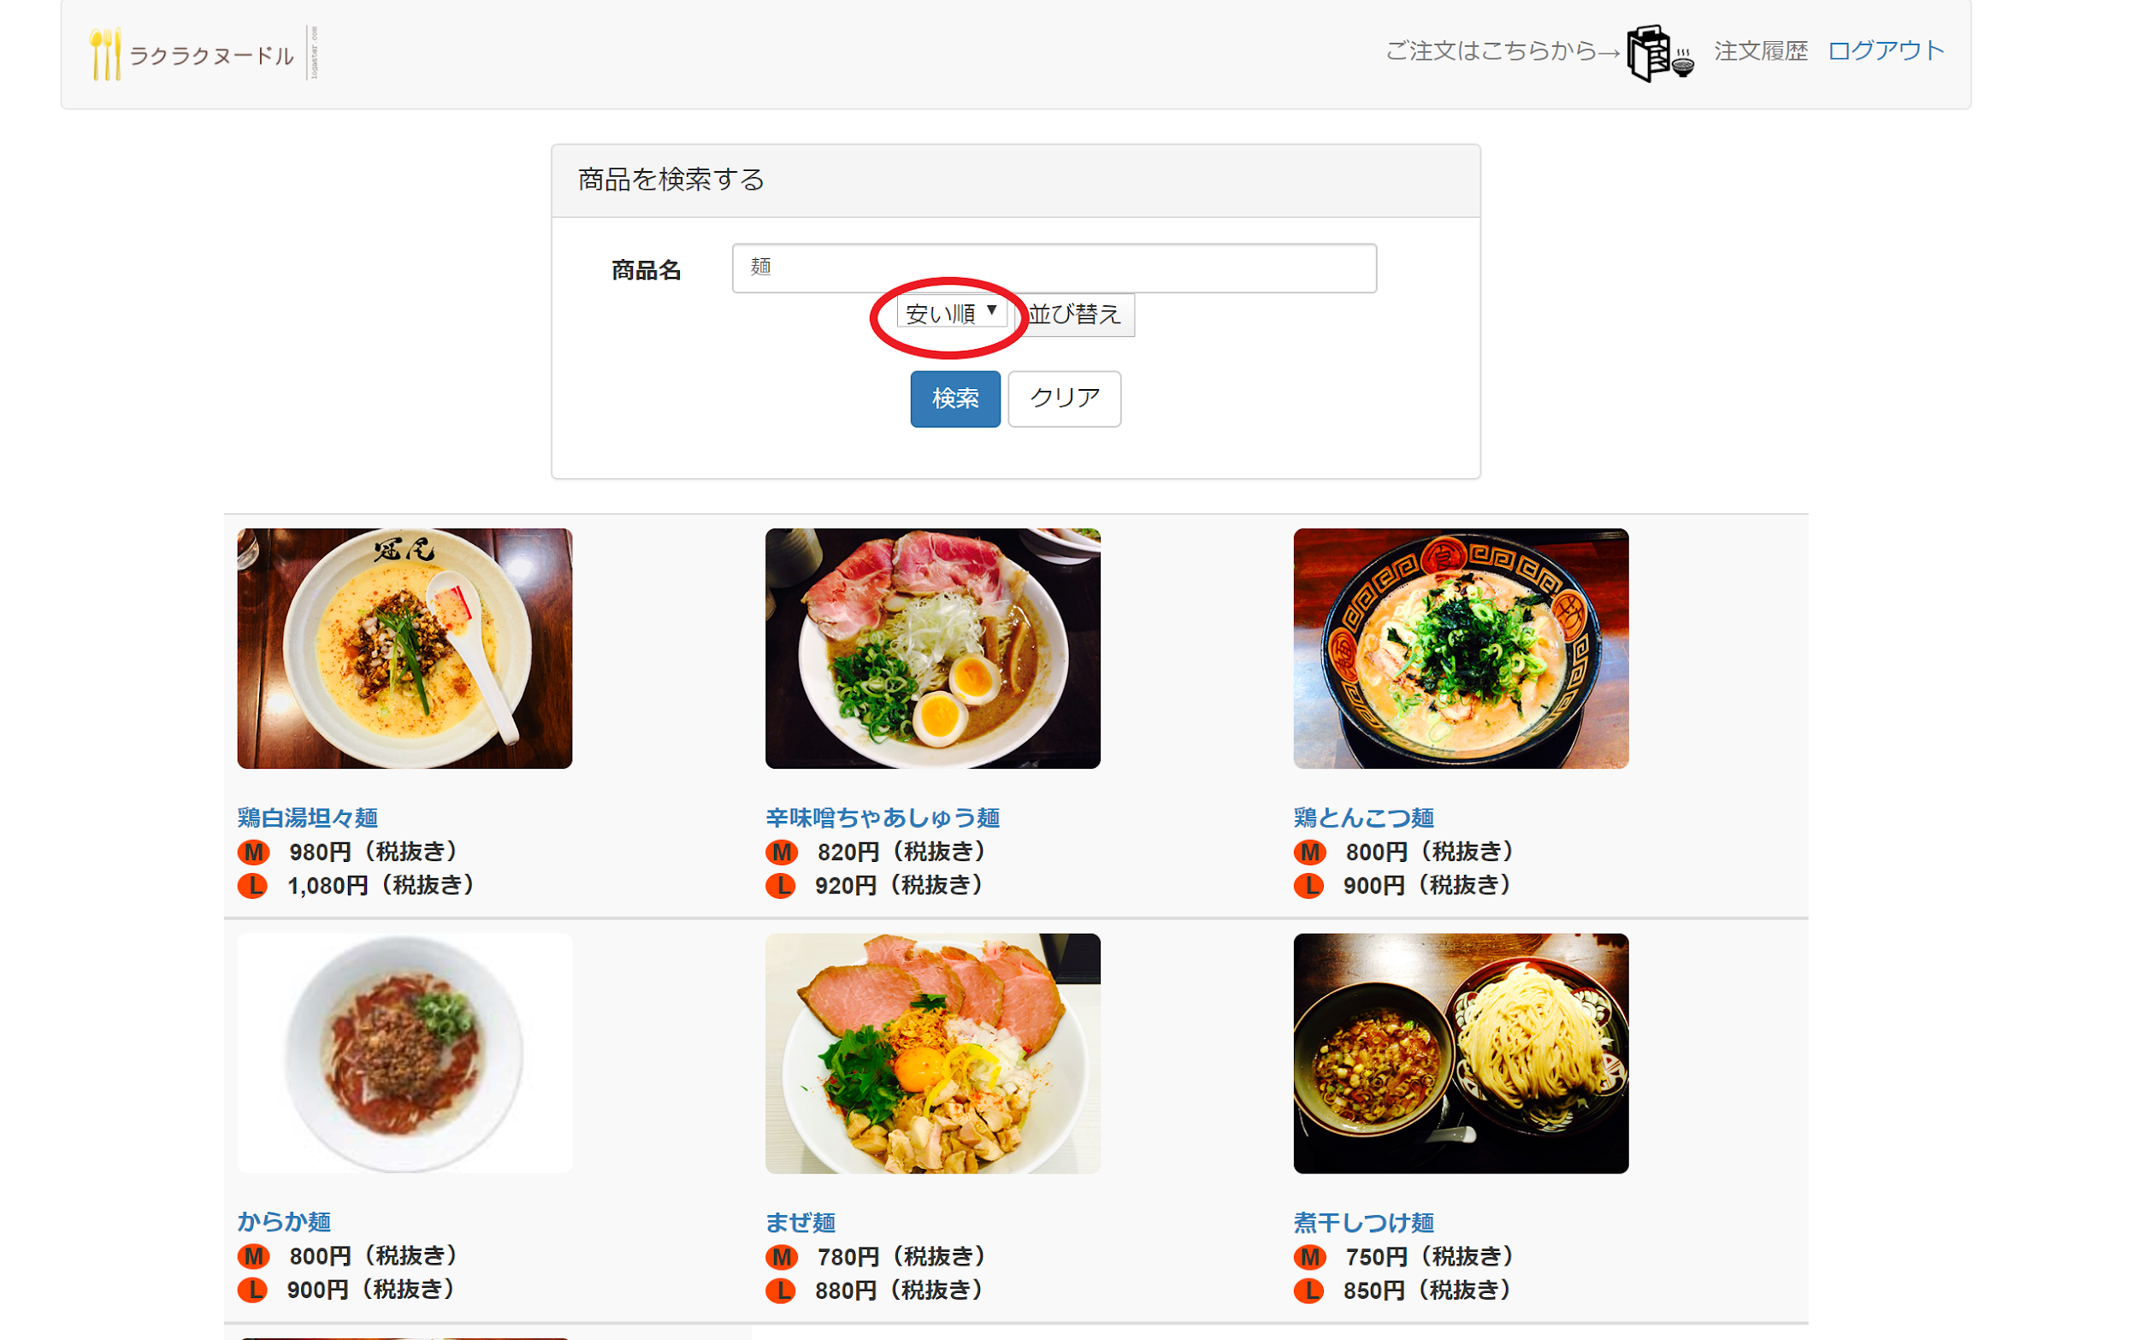

Slide 32
山田 泰唯
・カート機能実装
・上級レベル最多実装

Slide 33
担当した機能
ショッピングカートに商品を追加
ショッピングカートから商品を削除
ショッピングカートの中身を表示する
ログイン前にカートに追加した商品が、ログイン後のカートに統合される

Slide 34
工夫した点
ログイン前にカートに追加した商品が、ログイン後のカートに統合される

Slide 35
苦労した点
ショッピングカート機能の仕様の理解（テーブル同士の関連性）
→複雑でクラス図を作成するときに苦労した
ショッピングカート機能周りのエラー解決(Null Pointer Exceptionが多発)
→オブジェクトやリストに値が入るタイミング、条件、処理の流れを 理解していないとエラーが発生する
エラーの原因を見つけるのが早くなった

Slide 36
大城 舞
・ユースケース実装数No.1
・SQL最多実装

Slide 37
担当した機能
・注文確認画面
・注文する
・メールを送る
・注文履歴画面
・エラー画面作成(404,500)

Slide 38
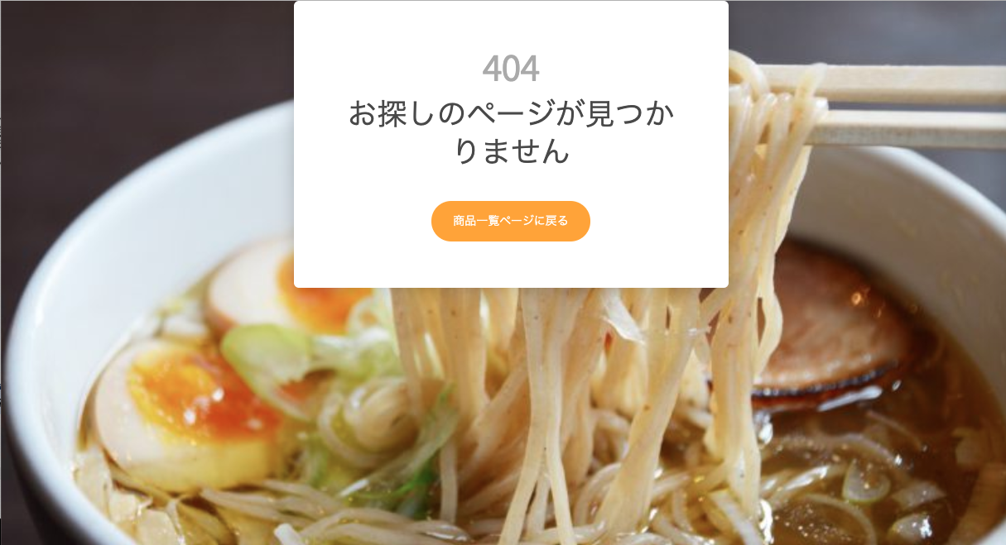
エラー画面

Slide 39
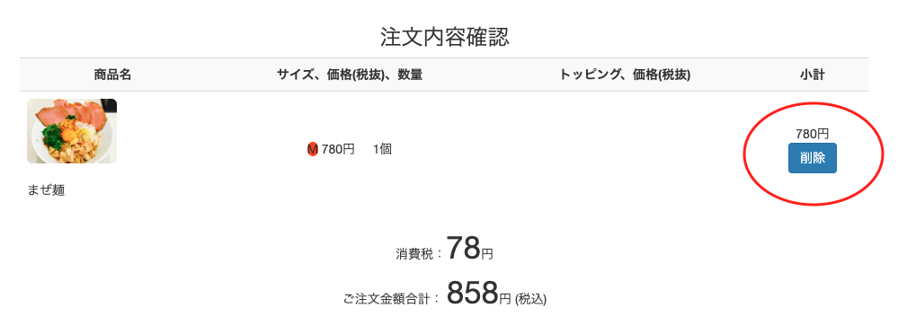
工夫した点①
・注文確認画面
「削除」ボタンを付け、注文をしない商品を削除できるようにした

Slide 40
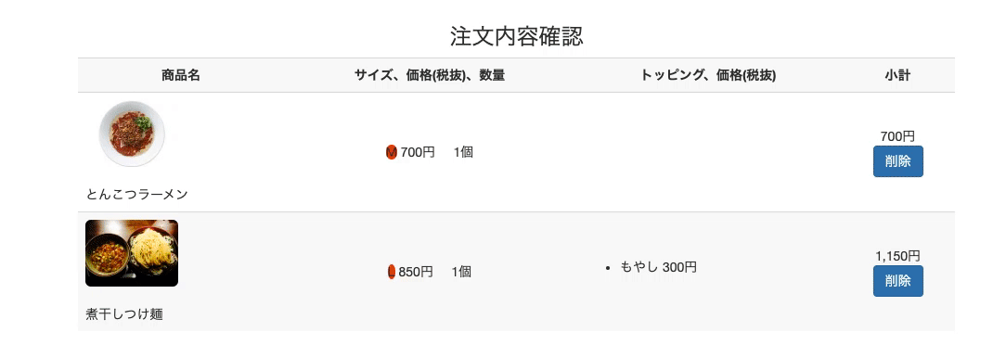

Slide 41
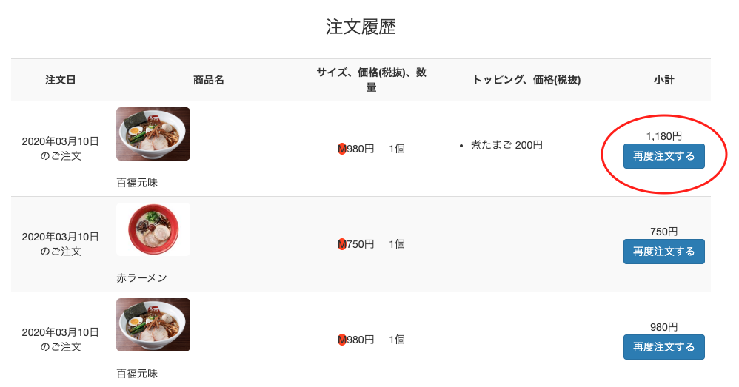
工夫した点②
・注文履歴画面
「再度注文する」ボタンを付け、商品詳細画面に行けるようにした

Slide 42
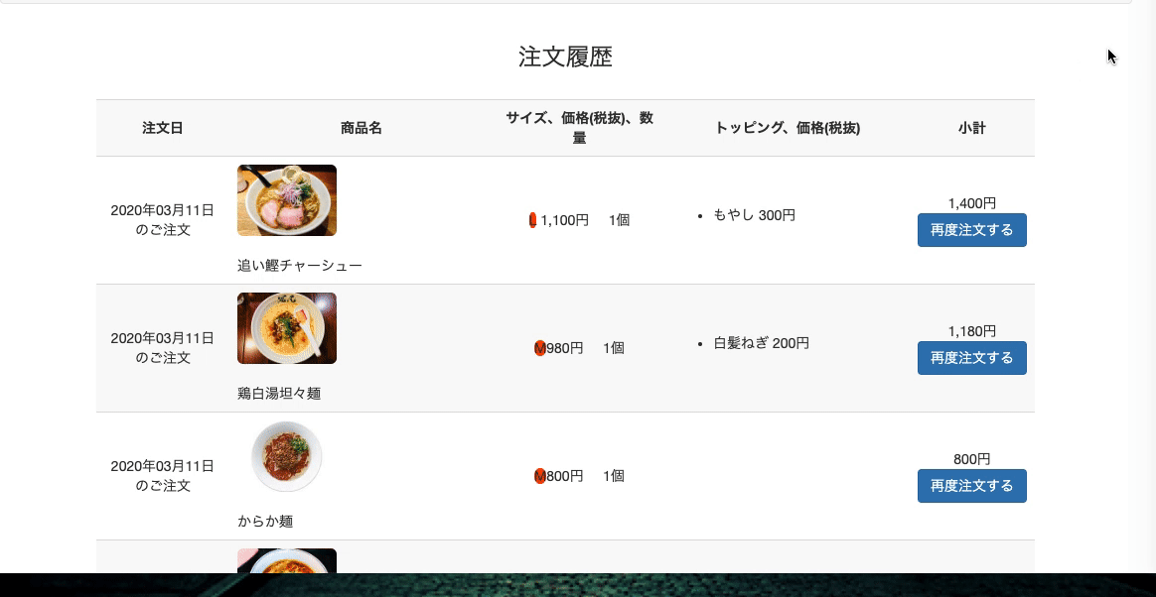

Slide 43
苦労した点
① 注文確認画面と履歴画面を表示するロジック理解
→複雑で理解しながら作るのに時間がかかった
② SQL文作成
→結合するテーブル数が多く、今まで作成したことのない長さになった

Slide 44
チーム全体のまとめ
進捗管理リーダーを中心に個人の進捗状況を把握することでスムーズに開発を進めることができた。
技術リーダーが他のチームや講師の方に不明点を積極的に聞きに行っていた。
コードの簡略化をもっと意識する。

Slide 45
終わりに
【さらに追加できそうな機能】
・管理者ページ(商品追加など)
・多言語化

Slide 46





ご静聴ありがとうございました

